Slide 1
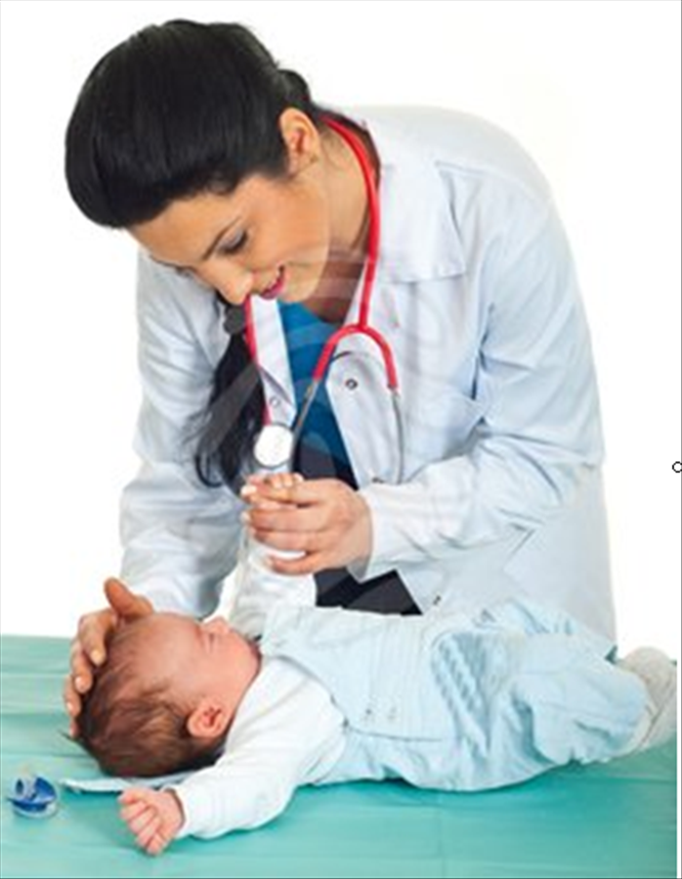
Tema II: Ciencia y conocimiento científico. Los métodos clínico y epidemiológico
Dra. Isis E Martín Alonso

Slide 2
Sumario
Ciencia y Conocimiento Científico. Concepto.
Método Científico. Etapas.
El Método Clínico y el Método Epidemiológico, etapas y principales aplicaciones.
Aspectos éticos fundamentales en la investigación con sujetos humanos. Información médica.
Principales técnicas de búsqueda de información.
Uso de la biblioteca. Uso del soporte electrónico. Fichaje bibliográfico y de contenido

Slide 3
Objetivos
Describir las etapas y aplicaciones del método científico que se emplea en la medicina, el método clínico y el método epidemiológico
-Reconocer las fuentes y técnicas de información médica que se emplean

Slide 4
Mencione 3 personalidades de la medicina en nuestro país
Mencione las habilidades comunicativas que debe tener un médico
¿Cuáles son los principios de la ética médica?

Slide 5
Fuentes del conocimiento científico
Observación directa .
Estudio de la literatura existente
Discusión del problema con otros investigadores .

Slide 6
MÉTODO: etimológicamente provine del griego método: camino hacia algo. FILOSÓFICO: manera de reproducir en el pensar el objeto de estudio
Definición .
MÉTODO CIENTÍFICO:
Es el modo , procedimiento , ampliado para resolver con cierto orden una determinada tarea de índole técnica , práctica ,cognoscitiva , pedagógica y de otra índole .
Es la cadena ordenada de pasos o acciones basadas en un marco conceptual determinados y en reglas que permiten avanzar de lo conocido a lo desconocido

Slide 7
Etapas del Método Científico
Formulación del problema
Búsqueda, recolección y análisis de la información
Formulación de la hipótesis
Verificación de la hipótesis
Comunicación de los resultados

Slide 8
MEDICINA ⇨ del latín medere, curar
< La ciencia y el arte de curar y prevenir las enfermedades y promover la salud del individuo y la población >
Unidad de estudio Ciencia particular
• el individuo
• la población
⇨ Medicina clínica
⇨ Medicina poblacional
Medicina comunitaria
Medicina social
Salud Pública
Autor: J.A. Fdez. Sacasas

Slide 9
C I E N C I A
⇨ Objeto de estudio:
⇨ Método científico:
Individuo con problemas de salud
Método clínico
Formula y contrasta hipótesis
A R T E
⇨ Un ser humano aplica su saber y tecnología sobre otro ser humano
⇨ Implicación afectiva e intuitiva
<L’Art c’est moi; la Science c’est nous> C. Bernard
Autor: J.A. Fdez. Sacasas

Slide 10
MÉTODO CLÍNICO
MEDICINA es la ciencia y el arte de curar a las personas
Método científico aplicado a la medicina, a la atención a las personas
Claude Bernard 1825

Slide 11
ETAPAS MÉTODO CLÍNICO
Formulación del problema
Recolección ,análisis de la información sobre el problema
interrogatorio
examen físico
historia clínica
Formulación de la hipótesis diagnóstica: diagnóstico
presuntivo
Verificación de la hipótesis: diagnóstico de certeza
Comunicación

Slide 12
EL INTERROGATORIO (será mejor médico, quien mejor sepa interrogar)
Herramienta más poderosa para el diagnóstico, requiere de gran preparación del médico
Muy útil para diagnosticar la enfermedad en sus inicios
Habilidad profesional del médico, que más tiempo le lleva dominar y es la más útil
Un buen interrogatorio acerca al diagnóstico en un 60-70%
Debe ser integral conocer a la persona, su vida, su contexto

Slide 13
EXAMEN FÍSICO
Debe ser minucioso, completo, detallado, aplicando los pasos de cada una de las técnicas básicas de exploración física
Sumado al interrogatorio garantiza en un 80 % el diagnóstico, que cuando se añade la tecnología de forma correcta se alcanza el 95 % de seguridad en el diagnóstico de certeza
La historia clínica es la libreta del científico, en ella debe quedar plasmado los pasos del método científico: método clínico

Slide 14
EL EXAMEN FISICO
"Creo que gran parte del arte médico es estar preparados para observar"
Hipócrates
NO “VER” LO QUE HAY
“Los errores de diagnóstico dependen en su gran mayoría de exámenes incompletos, precipitados o insuficientemente repetidos" Gregorio Araoz Alfaro
“VER” LO QUE NO HAY
• “Non disease syndrome”
• “Incidentalomas”
• Tratar < pruebas o test > en vez de pacientes
• ⬆ pacientes con trastornos no detectables x pruebas
Autor: J.A. Fdez. Sacasas

Slide 15
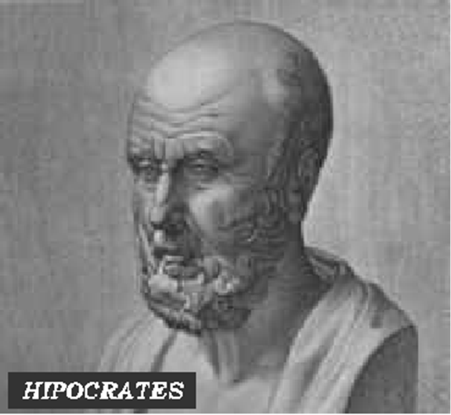
HIPÓCRATES Cualidades del médico: conocimientos, sabiduría, humanidad , probidad
EL MÉDICO REQUIERE DE:
Dedicación
Capacidad de observación,
Capacidad para hacer un juicio clínico certero
Capacidad de analizar situaciones nuevas
Creatividad
Prudencia y rigor en la comunicación

Slide 16
ELEMENTOS DE IMPORTANCIA A CONSIDERAR
La relación médico paciente
Comunicación interpersonal del médico
La individualización del enfermo
El acervo clínico del médico su capacidad y habilidades
Método clínico

Slide 17
MÉTODO CLÍNICO
Formular el problema (la alteración de la salud de la persona)
Información primaria (interrogatorio y examen físico)
Formular la hipótesis (diagnóstico presuntivo o provisional)
Comprobar o negar la hipótesis (exámenes complementarios y evolución del paciente)
Exposición de los resultados contrastación con la hipótesis original(diagnóstico de certeza ,no diagnóstico, nuevos problemas)
Instituir tratamiento, si procede o reiniciar el proceso
Exposición y evaluación de los resultados finales

Slide 18
REQUISITOS PARA LA APLICACIÓN DEL MÉTODO CLÍNICO
Buena relación médico-paciente
Destrezas en los interrogatorios y el examen físico
Organización y jerarquización de la información
Integrar los problemas biológicos con los si sociales
Dominio del razonamiento clínico(análisis, síntesis, contrastación, objetividad, visión integral
Indicar las pruebas de acuerdo con la clínica
Conocer la interpretación, las limitaciones y los riesgos de la exploración complementaria y del instrumental que se utilice
Evitar la iatrogenia
Reconocer y analizar los errores en el colectivo
Conducta ética en todos los casos

Slide 19
➲
Ciencia
del comportamiento
enfoque clínico
➲
Medicina
del comportamiento
enfoque clínico
➲
Salud
del comportamiento
enfoque clínico-epidemiológico y social

Slide 20
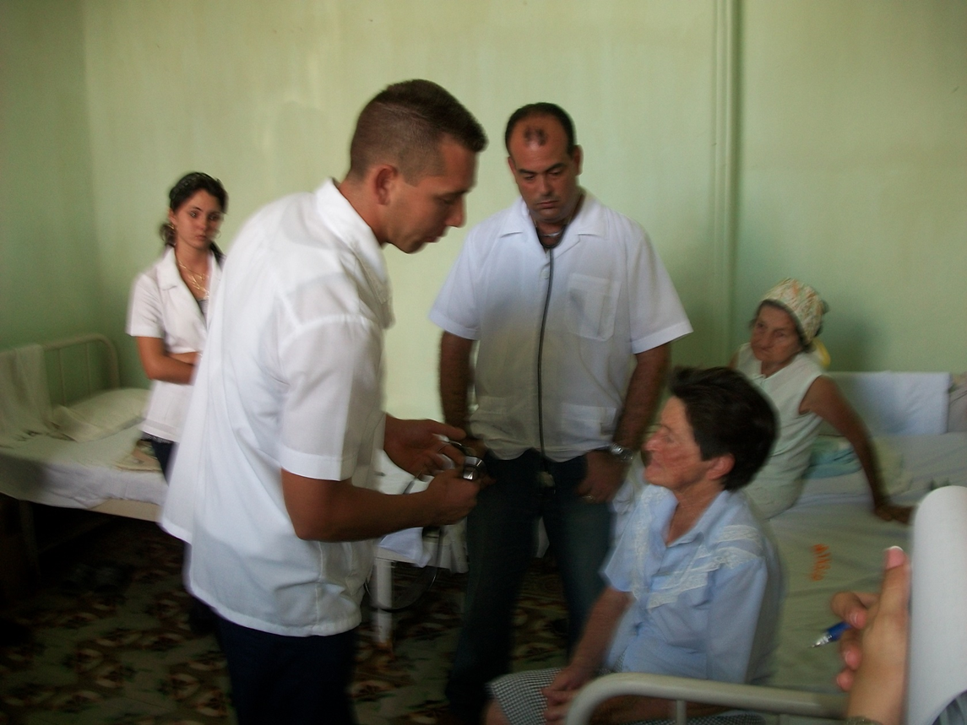
COMUNIDAD
APS
EBS
CMF
POLICLINICO
GBT

Slide 21
Estudio Independiente
Realice esquema comparativo entre los métodos clínico y epidemiológico atendiendo a los siguientes parámetros: Objeto de estudio, que antecedentes considera, los exámenes inmediato que realiza, como confirma o verifica la hipótesis que medidas definitivas orienta.
Realizar búsqueda digital en la revista MGI vol 19 No 6 nov-dic 2003 del articulo Algunas reflexiones sobre la ética en la APS analiza como se hace referencia a los aspectos éticos en la investigación con las personas

Slide 22
Bibliografía
-Colectivo de autores Introducción a la MGI 2001 pág. 46
-Material de apoyo elaborado por colectivo de profesores

